Slide 1


DESAIN KEMASAN
SEBAGAI ALAT MENINGKATKAN
DAYA SAING PRODUK
PUJIANTO, A.Md
DINAS PERINKOP DAN UMKM KABUPATEN MAGELANG TAHUN 2014

Slide 2

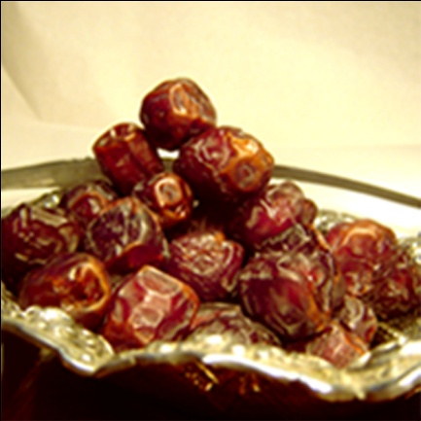
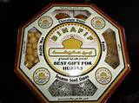
PENGERTIAN
Definisi pengemasan secara sederhana adalah sarana yang membawa produk dari produsen ke tempat pelanggan atau pemakai dalam keadaan yang memuaskan
Bagi pemerintah :
Kurma menempuh jarak 1.000 Km dari Jazirah Arab ke Indonesia;
Dengan Pesawat 12 Jam;
Kapal 3 Bulan
ARAB
INDONESIA

Slide 3
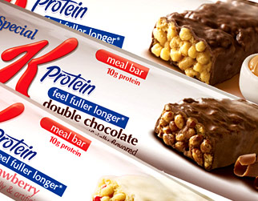
FUNGSI KEMASAN
Sebagai wadah / tempat
Sebagai pelindung isi produk
Untuk memudahkan dalam penyimpanan
Untuk memudahkan dalam pengiriman / distribusi
Untuk memudahkan dalam penghitungan
Sebagai sarana informasi
Sebagai sarana promosi/ komunikasi.
3

Slide 4
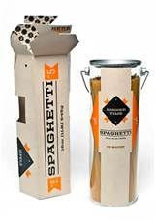
Kemasan membentuk image produk
1. Image dari produk yang bermutu tinggi (high quality)
2. Image dari produk yang hygienis
3. Image produk yang prestige dan reputasi tinggi
4. Image yang mempesona (product - charm)
5. Image yang memikat mata (eye-catching)
6. Image yang memikat pemakai (usage–attractiveness)
7. Image dari produk yang memiliki keunikan.
4

Slide 5
NILAI TAMBAH KEMASAN
Makanan segar Buah-buahanSayuran, Serealia 2 – 5 %
Minuman ringan nilai tambah 70 –75 %
Makanan olahan Nilai tambah 20 – 25 %
AMDK nilai tambah 90 %

Slide 6
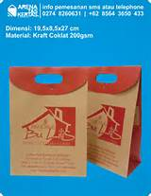
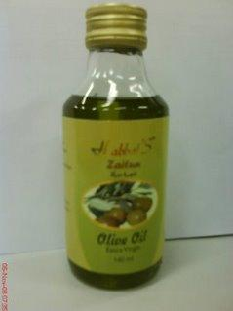
JENIS KEMASAN UNTUK BAHAN PANGAN
Kemasan Gelas dengan sifat:
berat
mudah pecah
mahal
dapat dipanaskan
transparan/translusid
bentuk tetap (rigid)
dapat didaur ulang
Kemasan Kertas dengan sifat
tidak mudah robek
tidak dapat untuk produk cair
tidak dapat dipanaskan
fleksibel

Slide 7
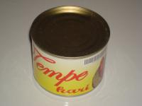
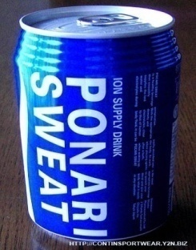
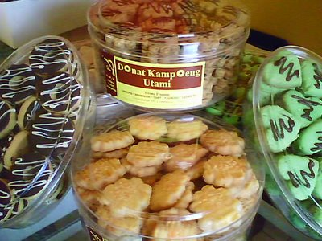
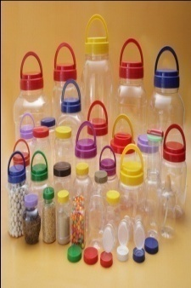

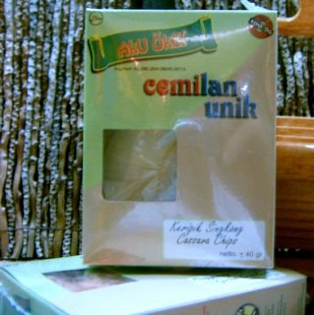
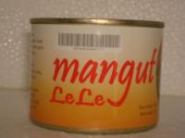
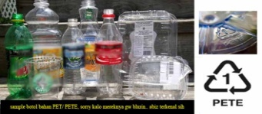
JENIS KEMASAN UNTUK
BAHAN PANGAN
Kemasan logam (kaleng) sifat:
bentuk tetap
ringan
dapat dipanaskan
tidak transparan
dapat bermigrasi ke dalam makanan yang dikemas
non biodegradable
Kemasan plastik sifat:
bentuk fleksibel
transparan
mudah pecah
non biodegradable
ada yang tahan panas
monomernya dapat mengkontaminasi produk
Komposit (kertas/plastik) sifat:
lebih kuat
tidak transparan
proses massal
pengisian aseptis
khusus cairan
non biodegradable

Slide 8
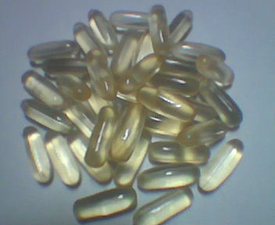
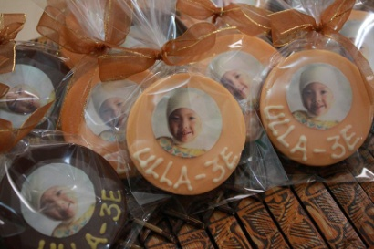
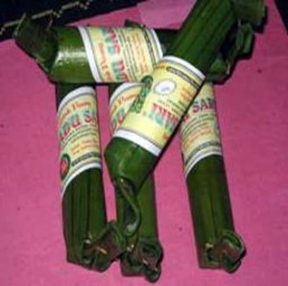
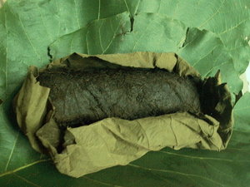
KEMASAN EDIBEL
Kemasan edibel adalah kemasan yang dapat dimakan karena terbuat dari bahan-bahan yang dapat dimakan seperti pati, protein atau lemak, sedangkan Kemasan biodegradable adalah kemasan yang jika dibuang dapat didegradasi melalui proses fotokimia atau dengan menggunakan mikroba penghancur.
edible pack
biodegrable pack

Slide 9

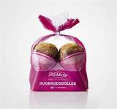
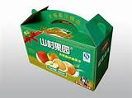
ASPEK-ASPEK YANG HARUS
DIPERTIMBANGKAN DALAM MENDESAIN KEMASAN
Daya tarik
Menjawab kebutuhan akan kesenangan, kesehatan, keindahan, tampilan
2. Mudah digunakan
Mudah pada saat pengoperasian seperti membuka, menutup, merobek, memasang dll.

Slide 10
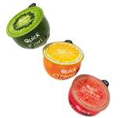
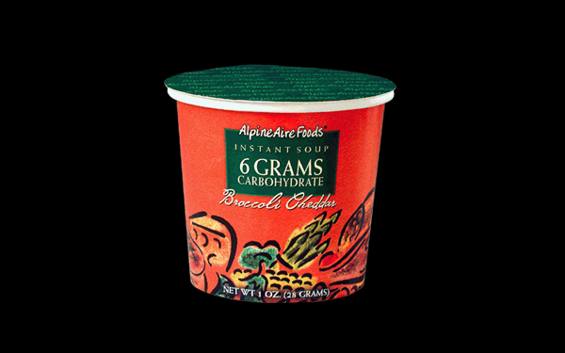
3. Aman
tidak meracuni produk didalamnya
4. handal
Kehandalan terhadap faktor yang dapat merusak atau mengurangi kualitas dari produk
10

Slide 11
Informasi yang ada dalam desain kemasan produk pangan yang ideal :
Nama merk / label pangan
Alamat kontak perusahaan
Ijin dari pihak berwenang (dari Dinkes/BPOM RI/Halal)
Komposisi bahan
Informasi gizi yang terkandung (jika perlu bisa ditulis)
Berat bersih
Waktu Kadaluwarsa
Untuk produk yang akan dimasak, tulis cara memasak/penyajian

Slide 12
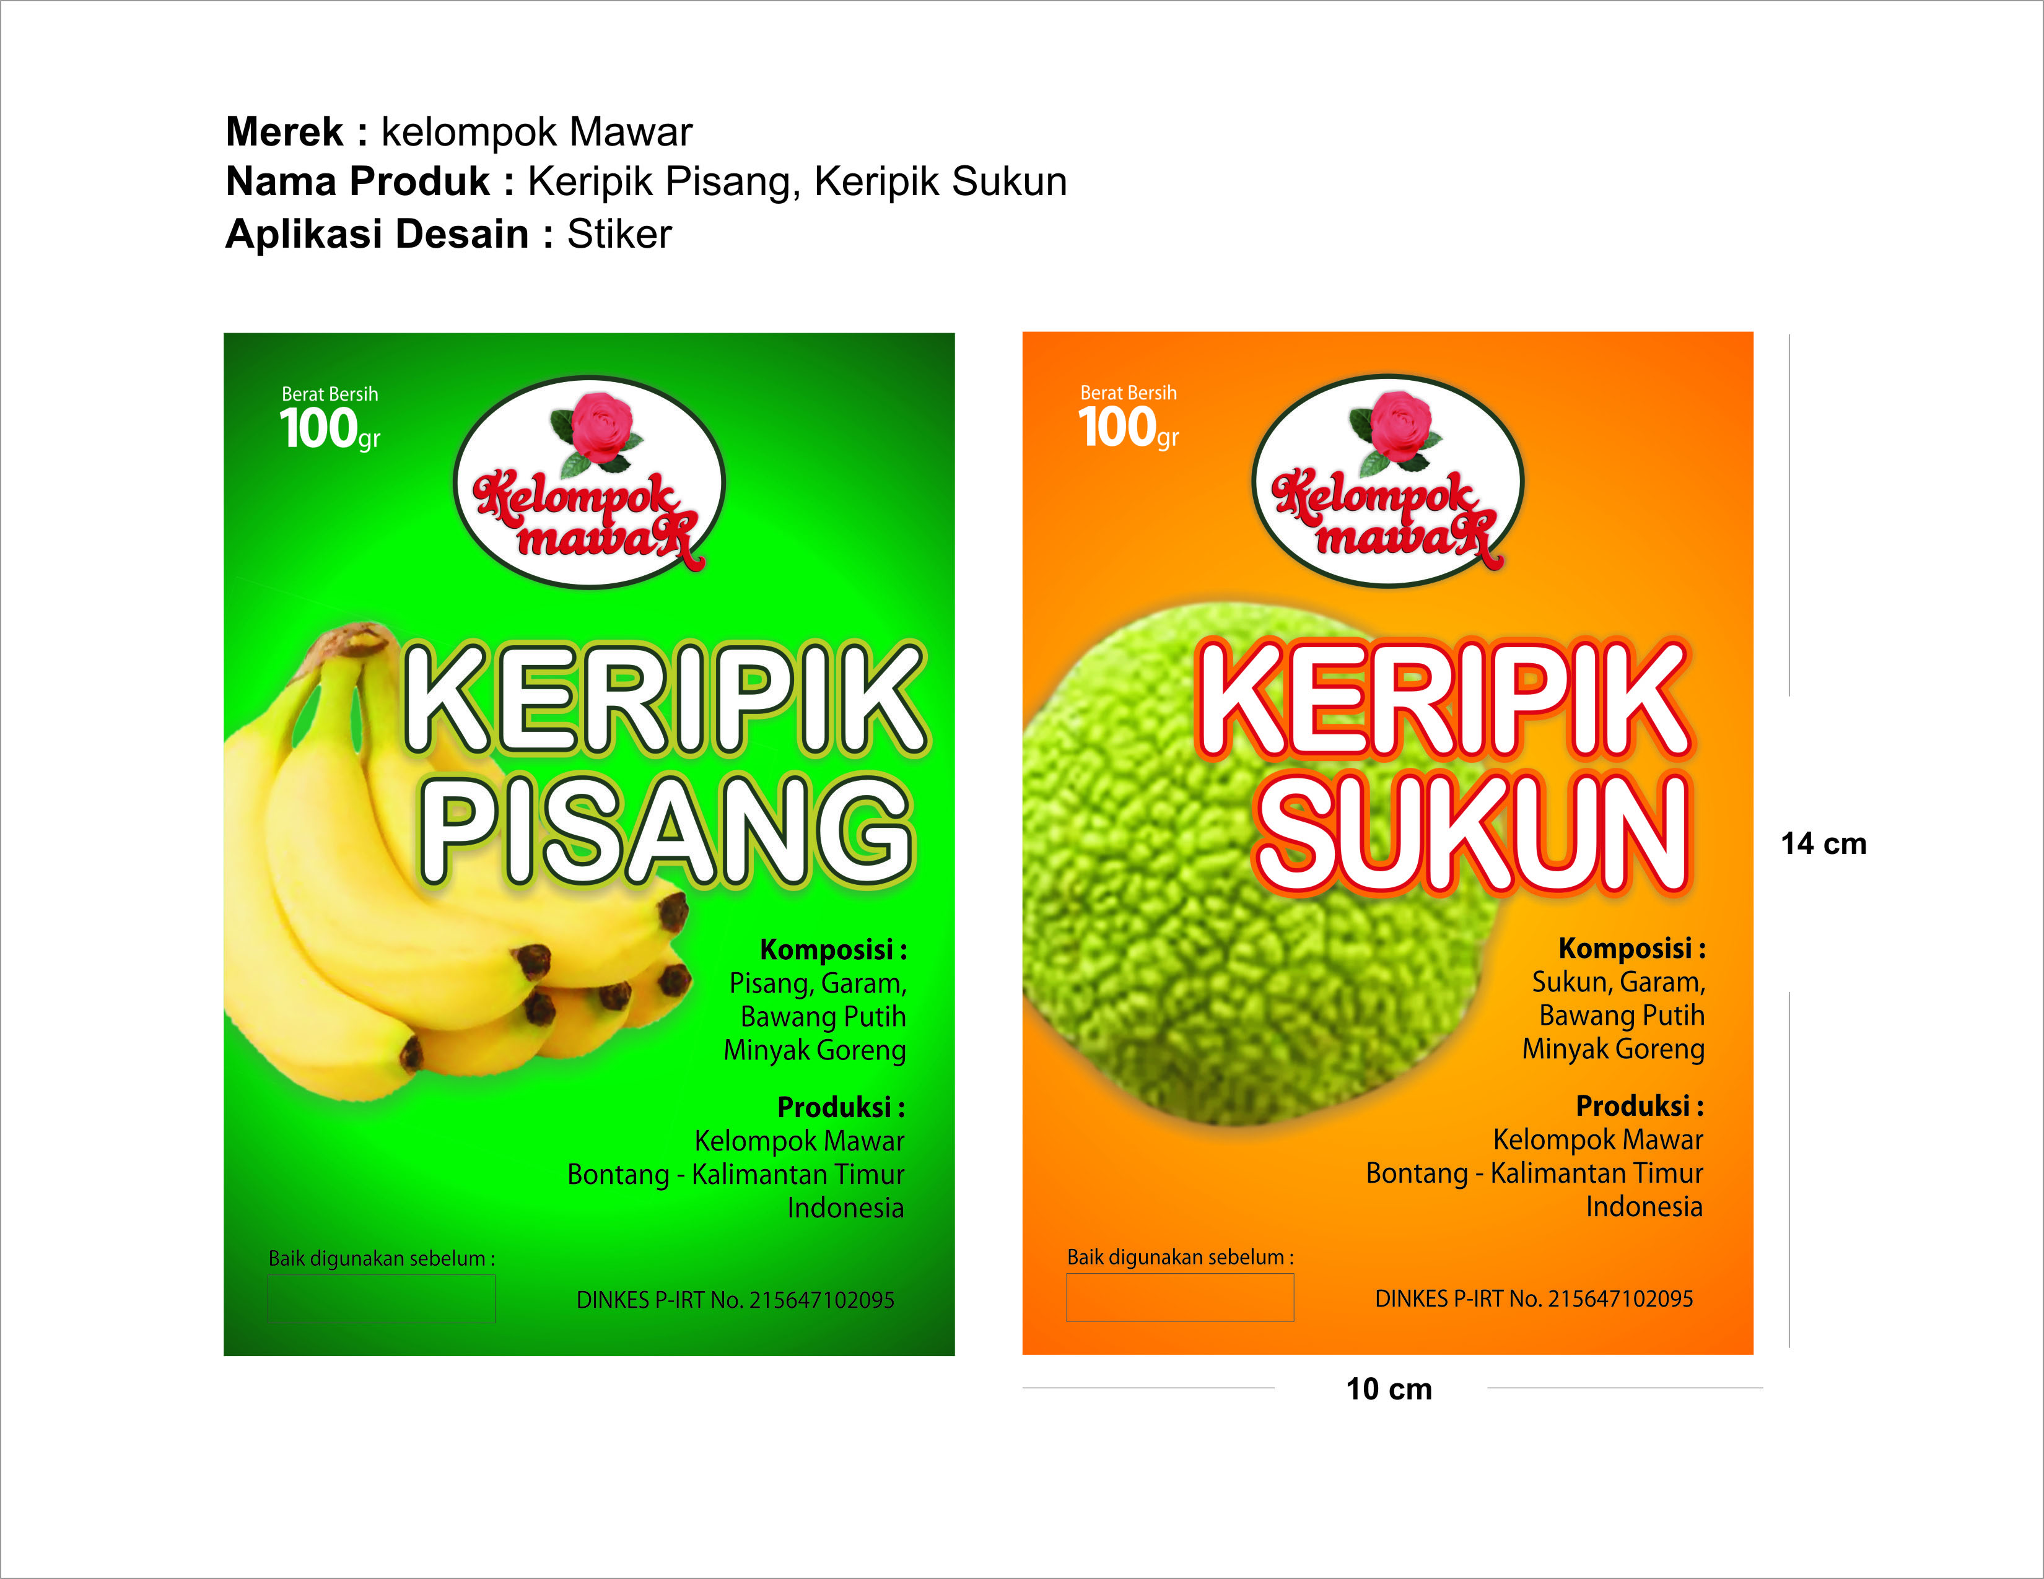
12

Slide 13
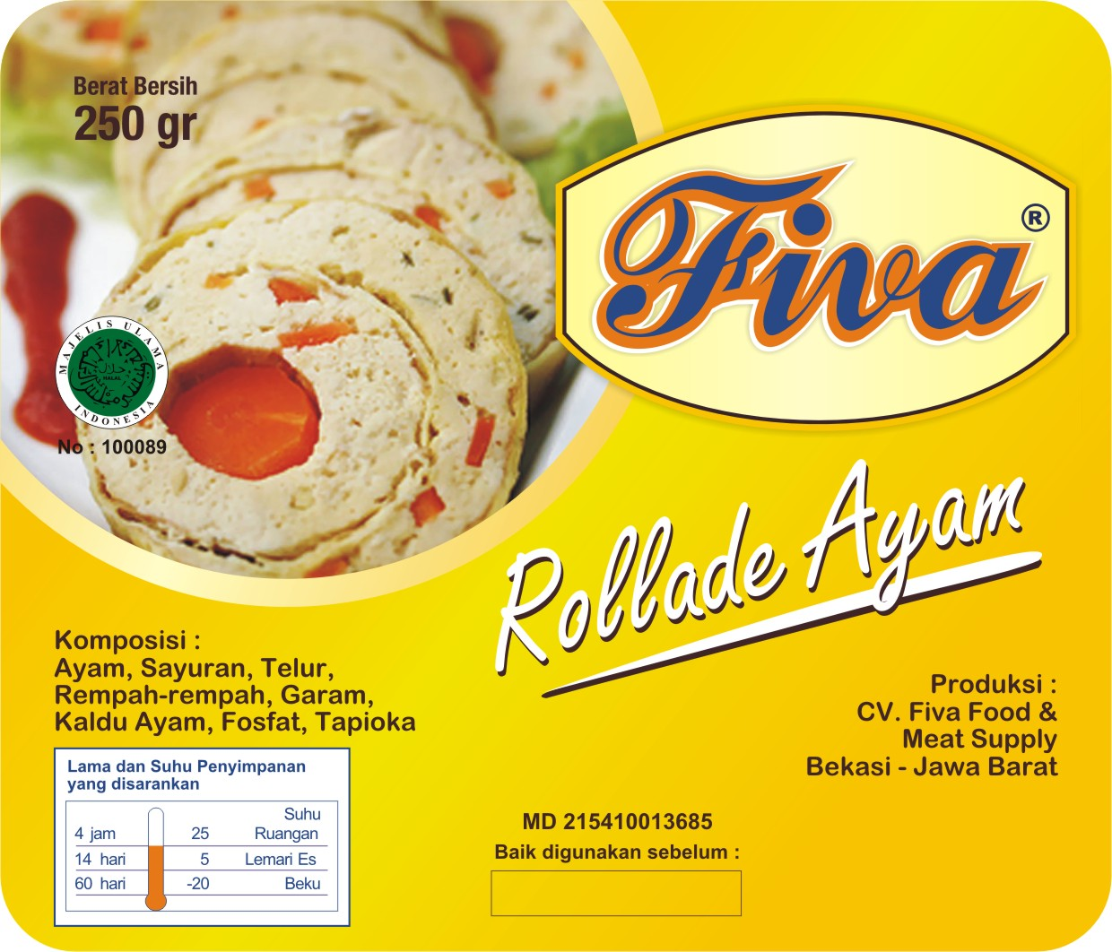
13

Slide 14
Informasi yang ada dalam desain kemasan produk pangan yang ideal :
Nama merk / label pangan
Alamat kontak perusahaan
Ijin dari pihak berwenang (dari Dinkes/BPOM RI/Halal)
Komposisi bahan
Informasi gizi yang terkandung (jika perlu bisa ditulis)
Berat bersih
Waktu Kadaluwarsa
Untuk produk yang akan dimasak, tulis cara memasak/penyajian

Slide 15
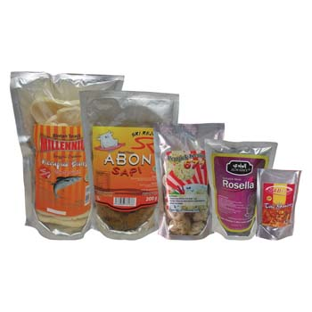
Trend kemasan saat ini
1. Kemasan Stand-Up Pouch
Kemasan yang terdiri dari alumunium foil dan plastik jenis laminasi PET dan PE dengan ketebalan 0.8 Mikron
Tersedia berbagai ukuran :
Ukuran 10x16 cm Rp 500,-/Pcs
Ukuran 12x20 cm Rp 750,-/Pcs
Ukuran 14x22 cm Rp. 850,-/Pcs
Ukuran 16x25 cm Rp. 1.000,-/Pcs
Ukuran 20x32 cm Rp. 1.600,-/Pcs
Tersedia juga ukuran sesuai dengan pesanan
Kemasan ini biasanya digunakan untuk kemasan Snack, Abon, Kerupuk,

Slide 16
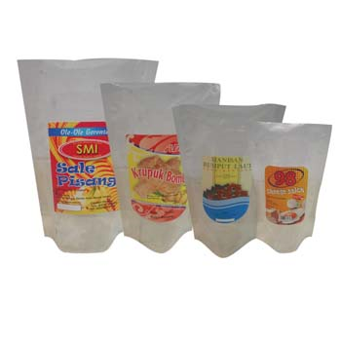
2. Kemasan Stand-Up Pouch Full Plastik
Kemasan yang terbuat dai Jenis Plastik Nylon dengan ketebalan 0.8 Mikron
Tersedia berbagai ukuran :
Ukuran 9x13 cm Rp 500,-/Pcs (Kemasan dengan Netto + 100-150ml)
Ukuran 12x17 cm Rp 750,-/Pcs (Kemasan dengan Netto + 250-300m)
Ukuran 14x20 cm Rp. 900,-/Pcs (Kemasan dengan Netto + 500ml)
Ukuran 16x27 cm Rp. 1.300,-/Pcs (Kemasan dengan Netto + 1 Liter)
Ukuran 20x30 cm Rp. 1.600,-/Pcs (Kemasan dengan Netto + 2 Liter)
Tersedia juga ukuran sesuai dengan pesanan
Kemasan ini biasanya digunakan untuk kemasan cair seperti Kecap, Saus, Sabun Cair, Minyak, Nata de coco, dl, Namun biasa juga untuk snack

Slide 17
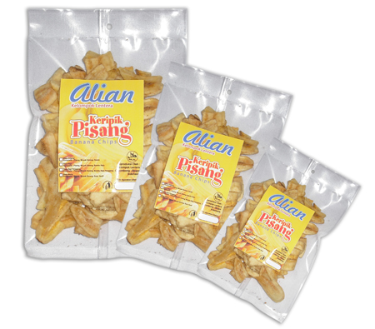
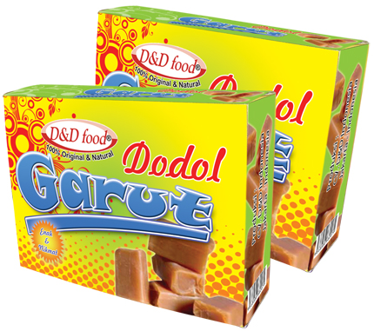
3. Kemasan Polos OPP/PP Multilayer
Kemasan ini mempunyai ketebalan 80 micron
Ukuran yg sering digunakan untuk kemasan Multilayer opp/pp Keripik pisang adalah :
Kemasan Mutilayer opp/pp 16 cm x 25 cm (M) + Label
Min. Order 1000 pcs Rp 1.150,-
Min. Order 3000 pcs Rp 700,-
* Ukuran Kemasan & Label bisa sesuai dengan kebutuhan
*Kemasan ini dapat di modifikasikan dengan menggunakan jinjingan
4. Kemasan Kardus
Ukuran Kardus : 11 cm x 8 cm x 3 cm
Kemasan Kardus Ukuran 250 g
Min. Order 5000 Pcs Rp 1.500,-
Atau bisa dipesan dengan sesuai ukuran yang diinginkan

Slide 18
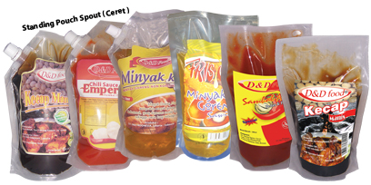
Kemasan Stand-Up Pouch Plastik Nylon
merupakan Kemasan yang terbuat dari Jenis Plastik Nylon dengan ketebalan 0.8 Mikron
Kemasan Stand Up Pouch Plastik Nylon yang sering dipakain untuk mengemas Saus, Kecap, & Minyak Goreng adalah :
ØKemasan Stand Up Pouch Plastik Nylon 14 cm x 20 cm (500 ml) + Label
Min. Order 1000 pcs Rp 1.450,-
Min. Order 3000 Pcs Rp 1.150,-
Kemasan Stand Up Pouch Plastik Nylon 16 cm x 27 cm (1 liter) + Label
Min. Order 1000 pcs Rp 1.950,- Min. Order 3000 Pcs Rp 1.650,-
Kemasan Stand Up Pouch Nylon yang lain memiliki ukuran sebagai berikut :
Stand Up Plastik Nylon 9 cm x 13 cm (100-150 ml)
Stand Up Plastik Nylon 12 cm x 17 cm (250-300 ml)
Stand Up Plastik Nylon 20 cm x 30 cm (2 liter )

Slide 19
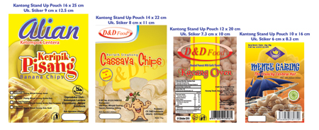
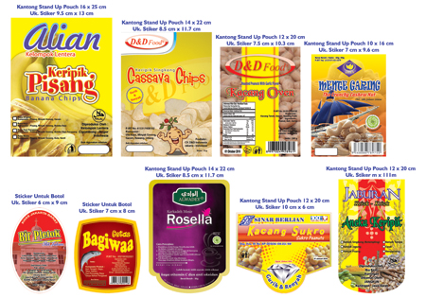
Cetakan Sticker Digital Print
Harga : Rp 6,-/cm² (Panjang x Lebar Sticker)
Minimum Order : 500 Pcs
Contoh :
Ukuran Sticker Panjang 10 cm, Lebar 10 Cm
10 cm x 10 cm = 100 cm
100 cm X Rp 6,- = Rp 600,-/pcs
Cetakan Sticker Glossy Full Color
Harga : Rp 2.5,-/cm² (Panjang x Lebar Sticker)
Minimum Order : Rp 1.500.000,-
Contoh :
Ukuran Sticker Panjang 10 cm, Lebar 10 Cm
10 cm x 10 cm = 100 cm
100 cm X Rp 2.5,- = Rp 250,-/pcs
Jumlah Stricker yang diperoleh = 6000 pcs

Slide 20
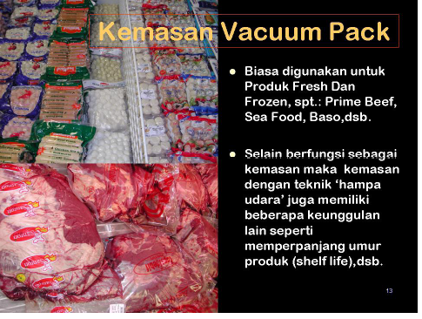

Slide 21
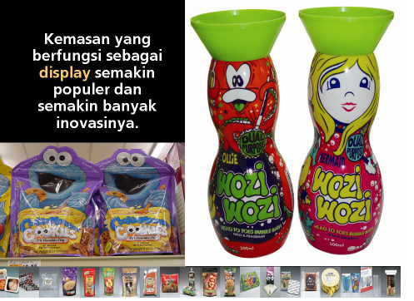

Slide 22
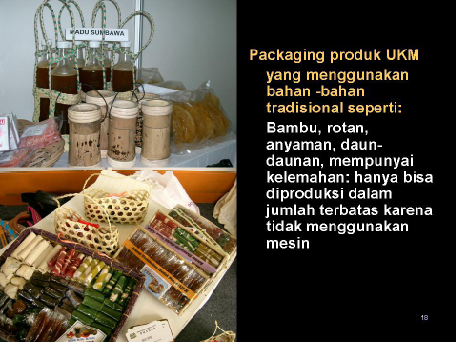

Slide 23

TERIMA KASIH
Wassalamu’alikum Wr.Wb.

